Slide 1





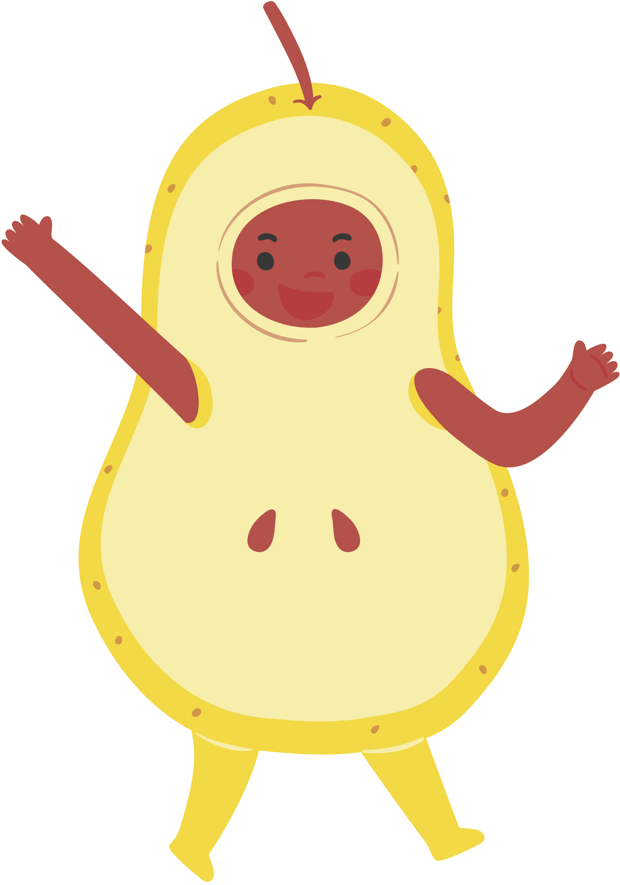
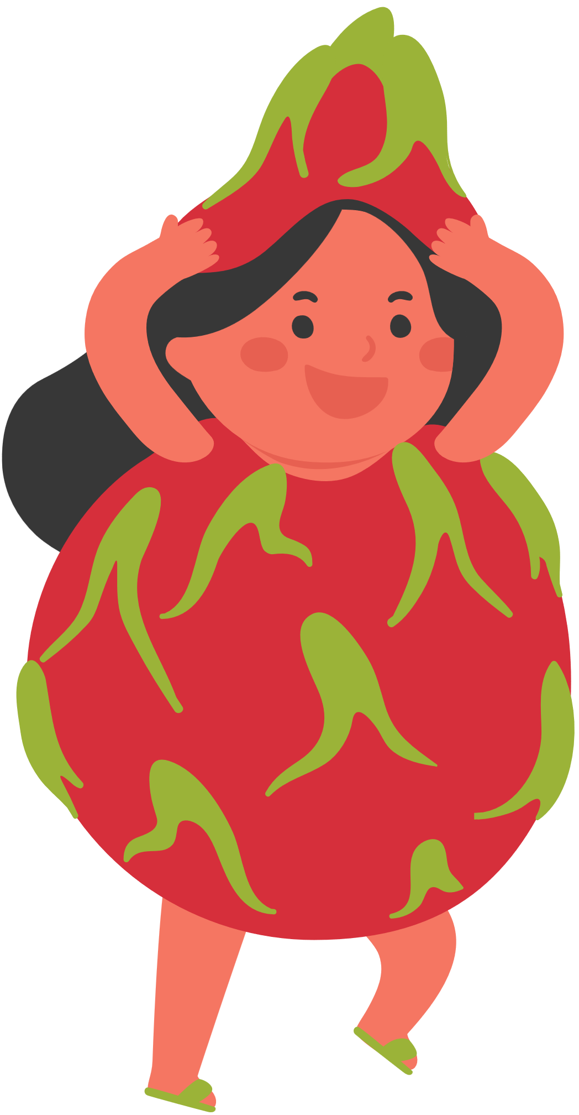

PHÒNG GIÁO DỤC VÀ ĐÀO TẠO QUẬN LONG BIÊN
TRƯỜNG MẦM NON HOA TRẠNG NGUYÊN
Vè trái cây
Giáo viên: Lê Thị Tuyết Mai
Lứa tuổi: 5-6 tuổi

Slide 2



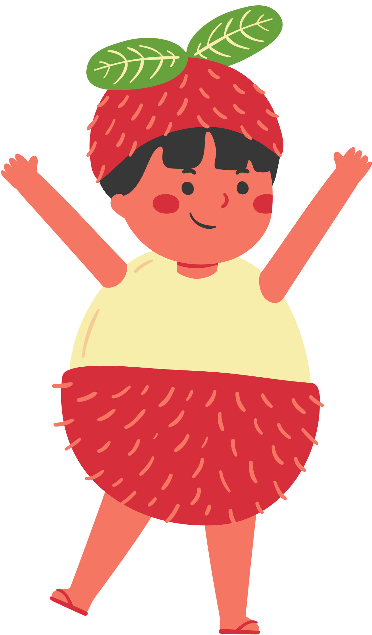

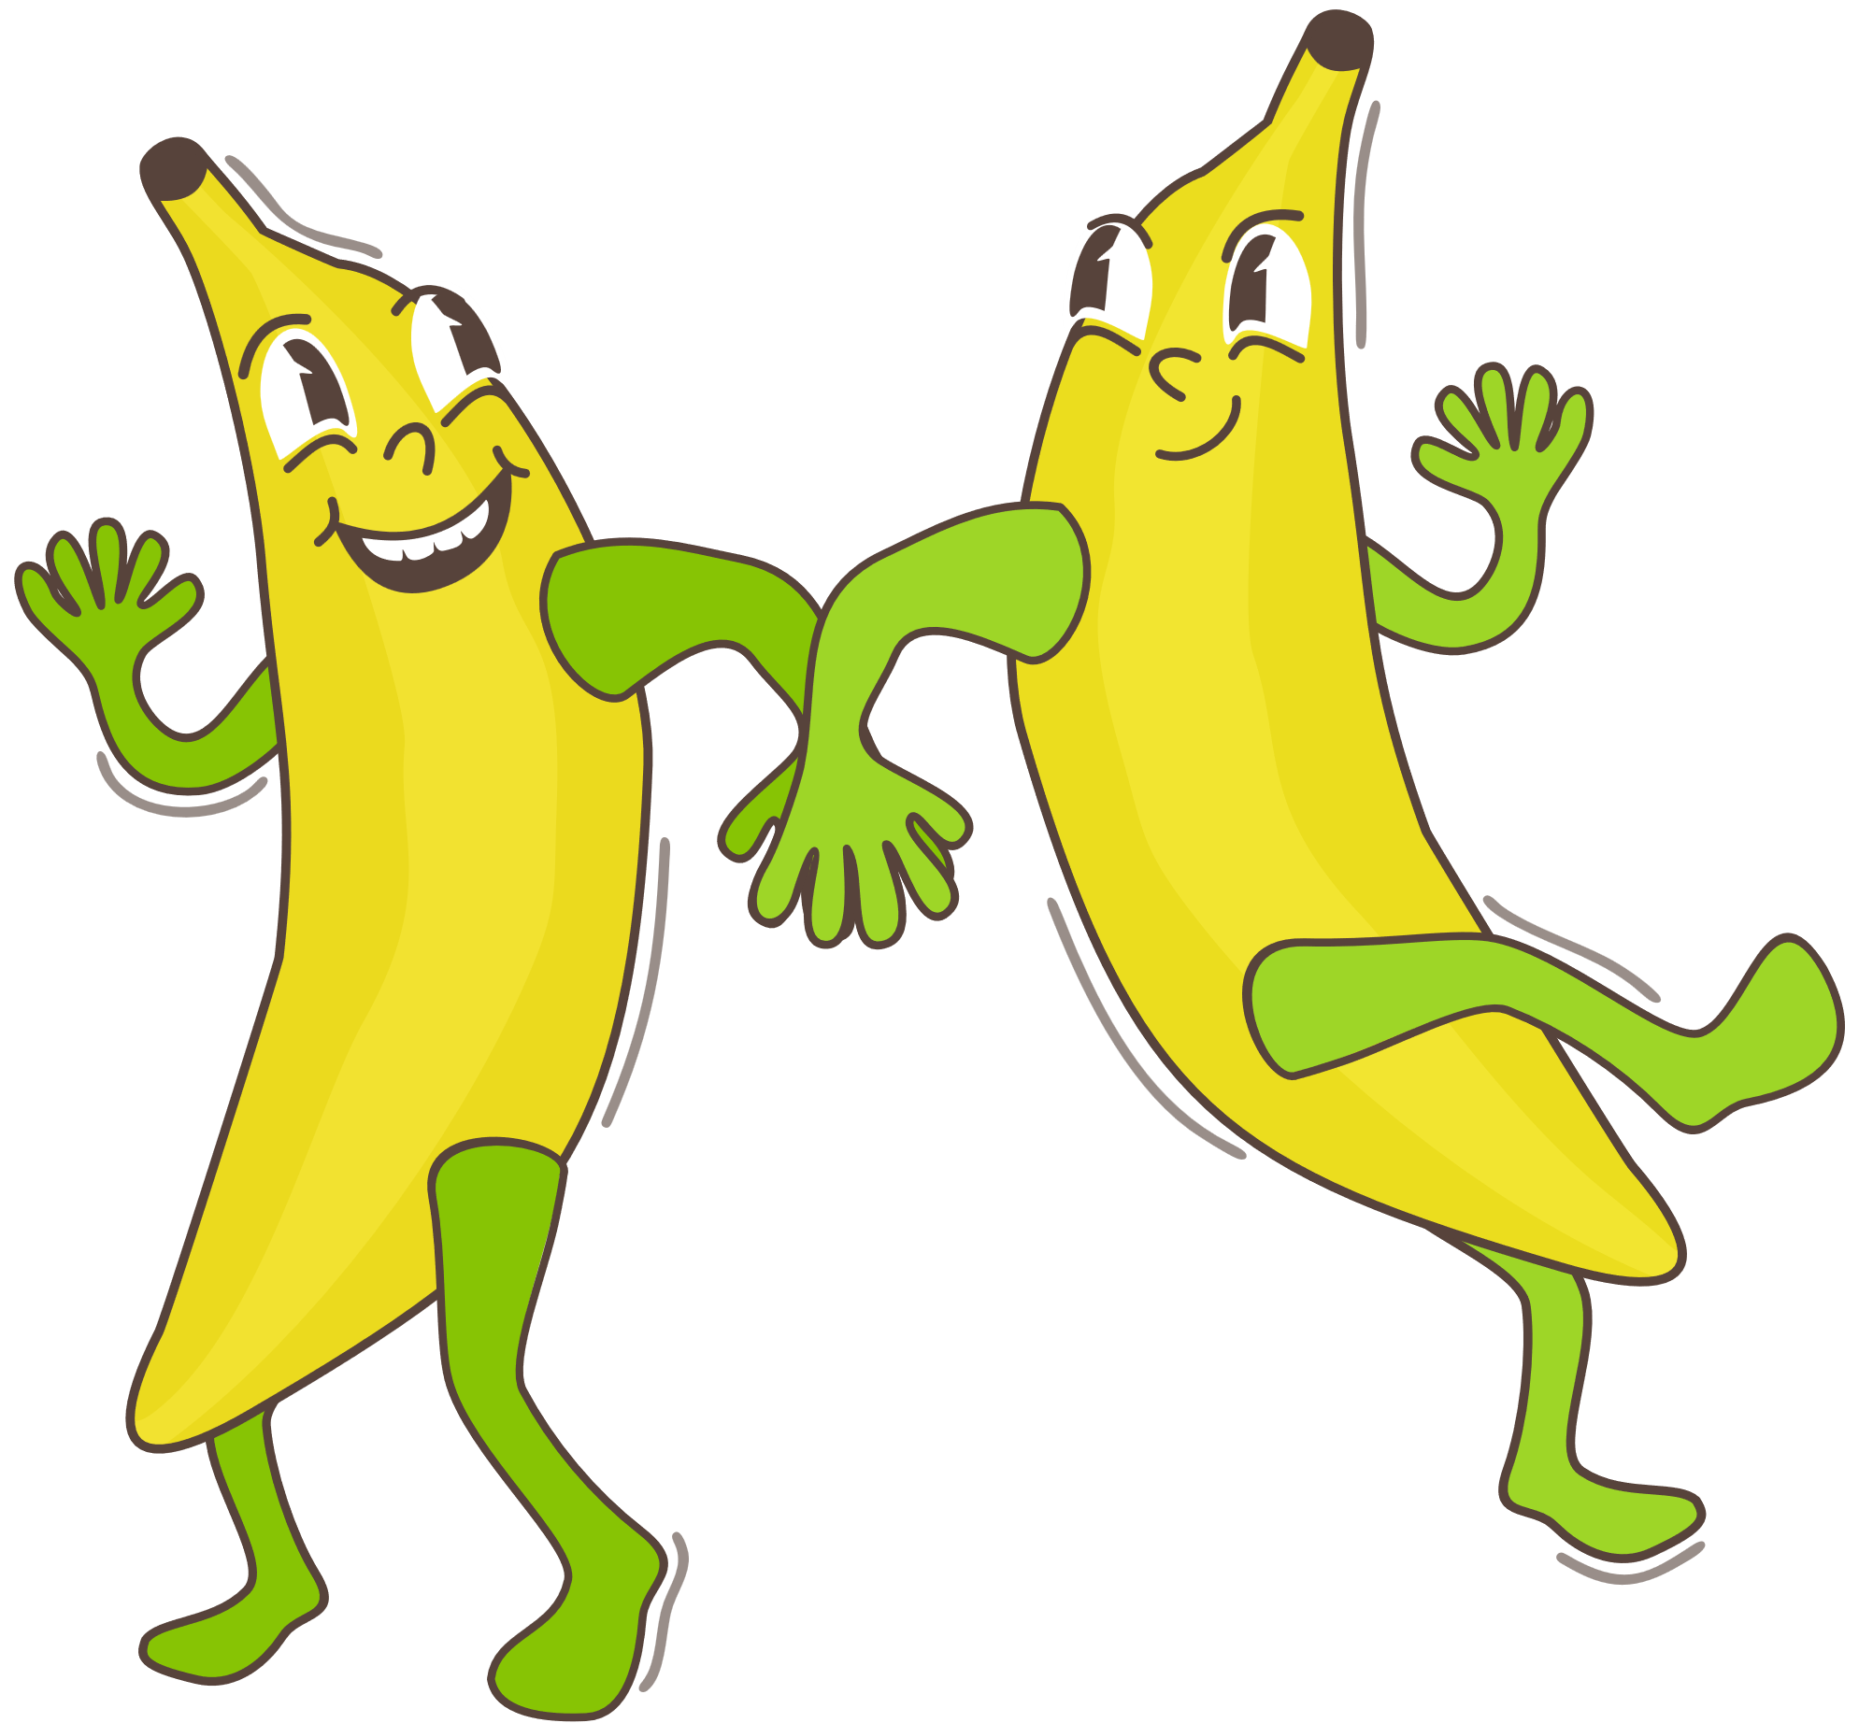

Lẳng lặng mà nghe
Tôi đọc bài vè
Trái cây bạn nhé!

Slide 3
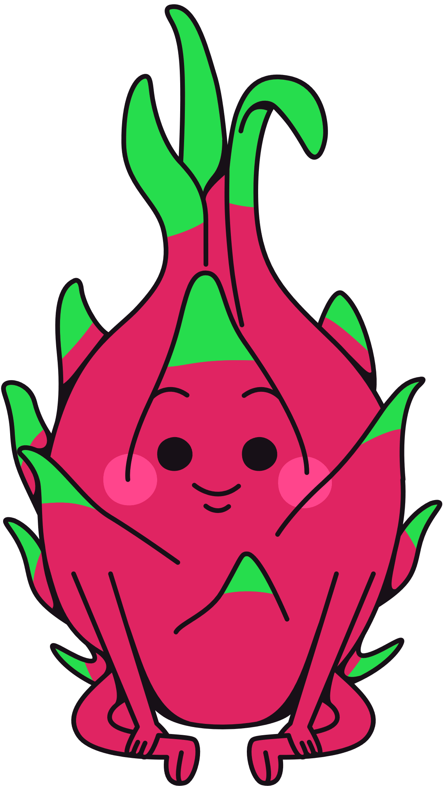


Ăn vào mát mẻ
Là trái thanh long

Slide 4
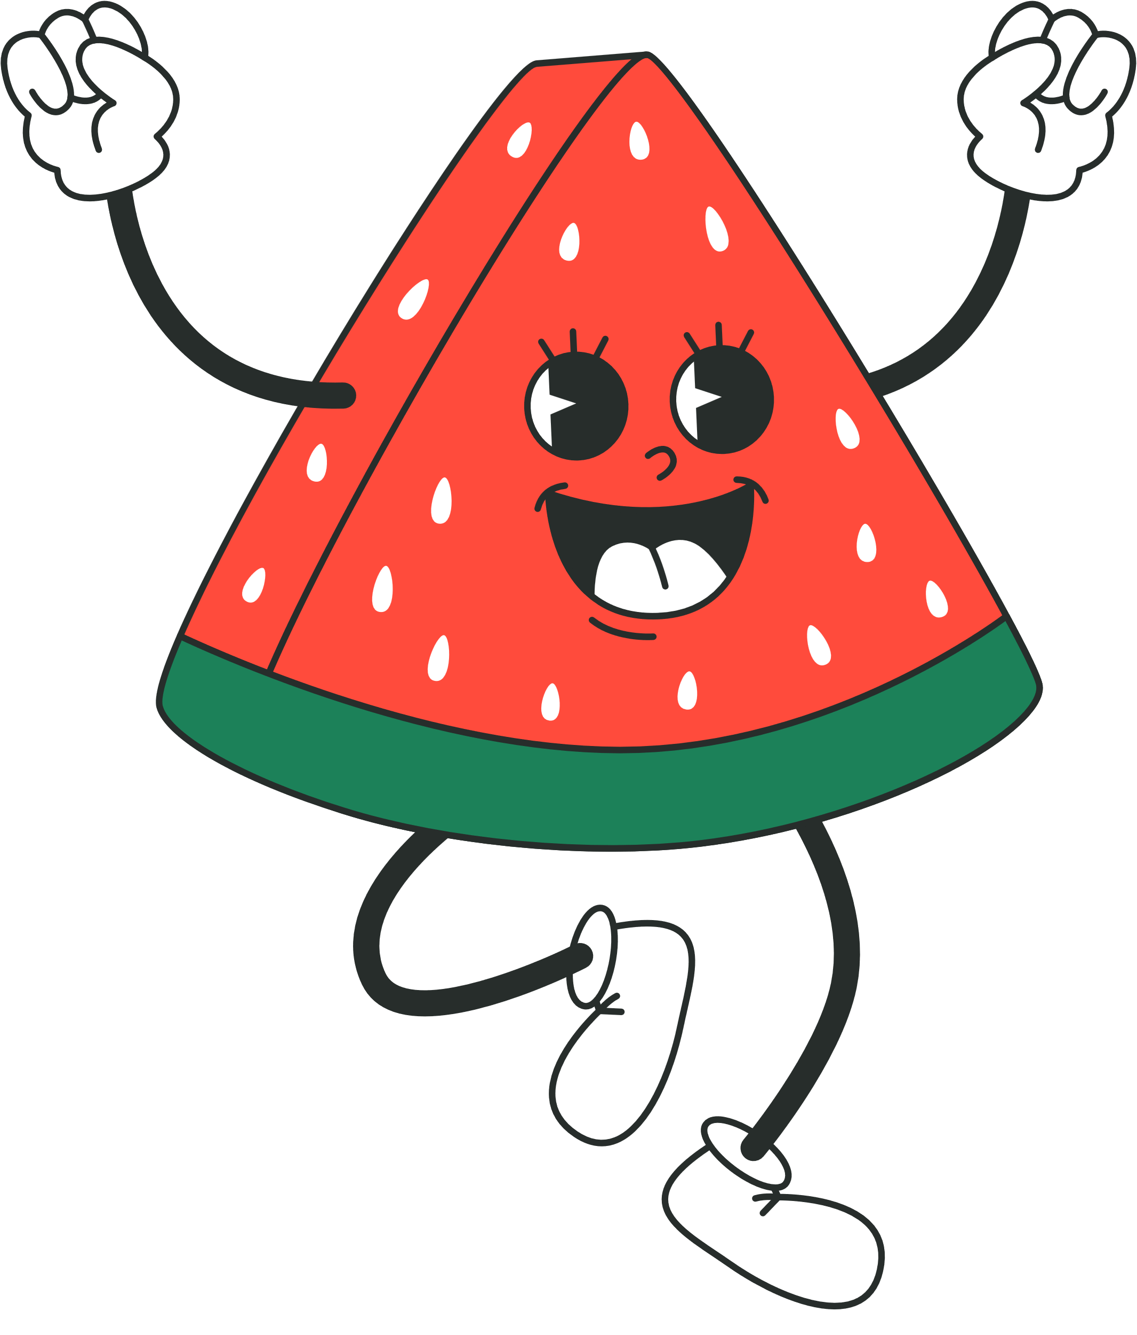

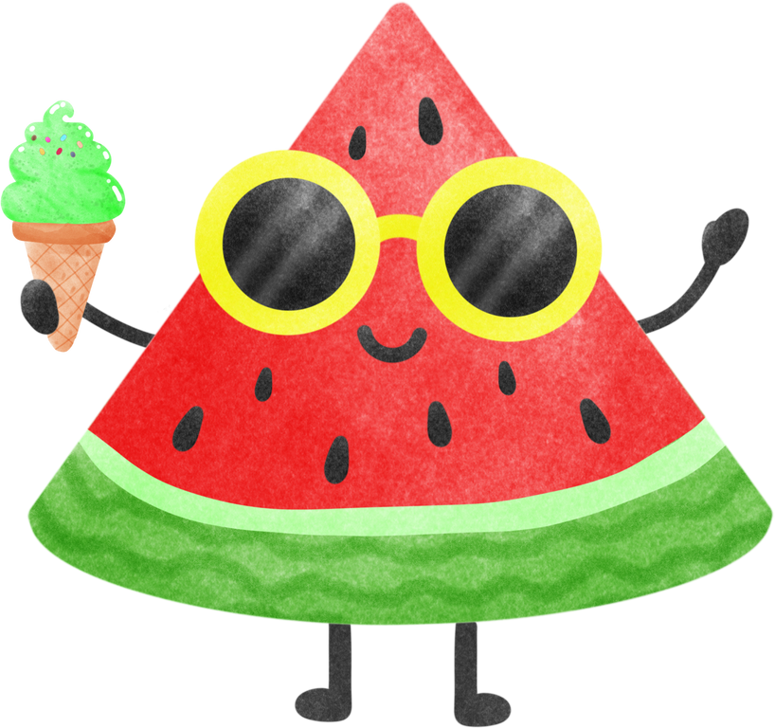
Xanh vỏ đỏ lòng
Là trái dưa hấu

Slide 5

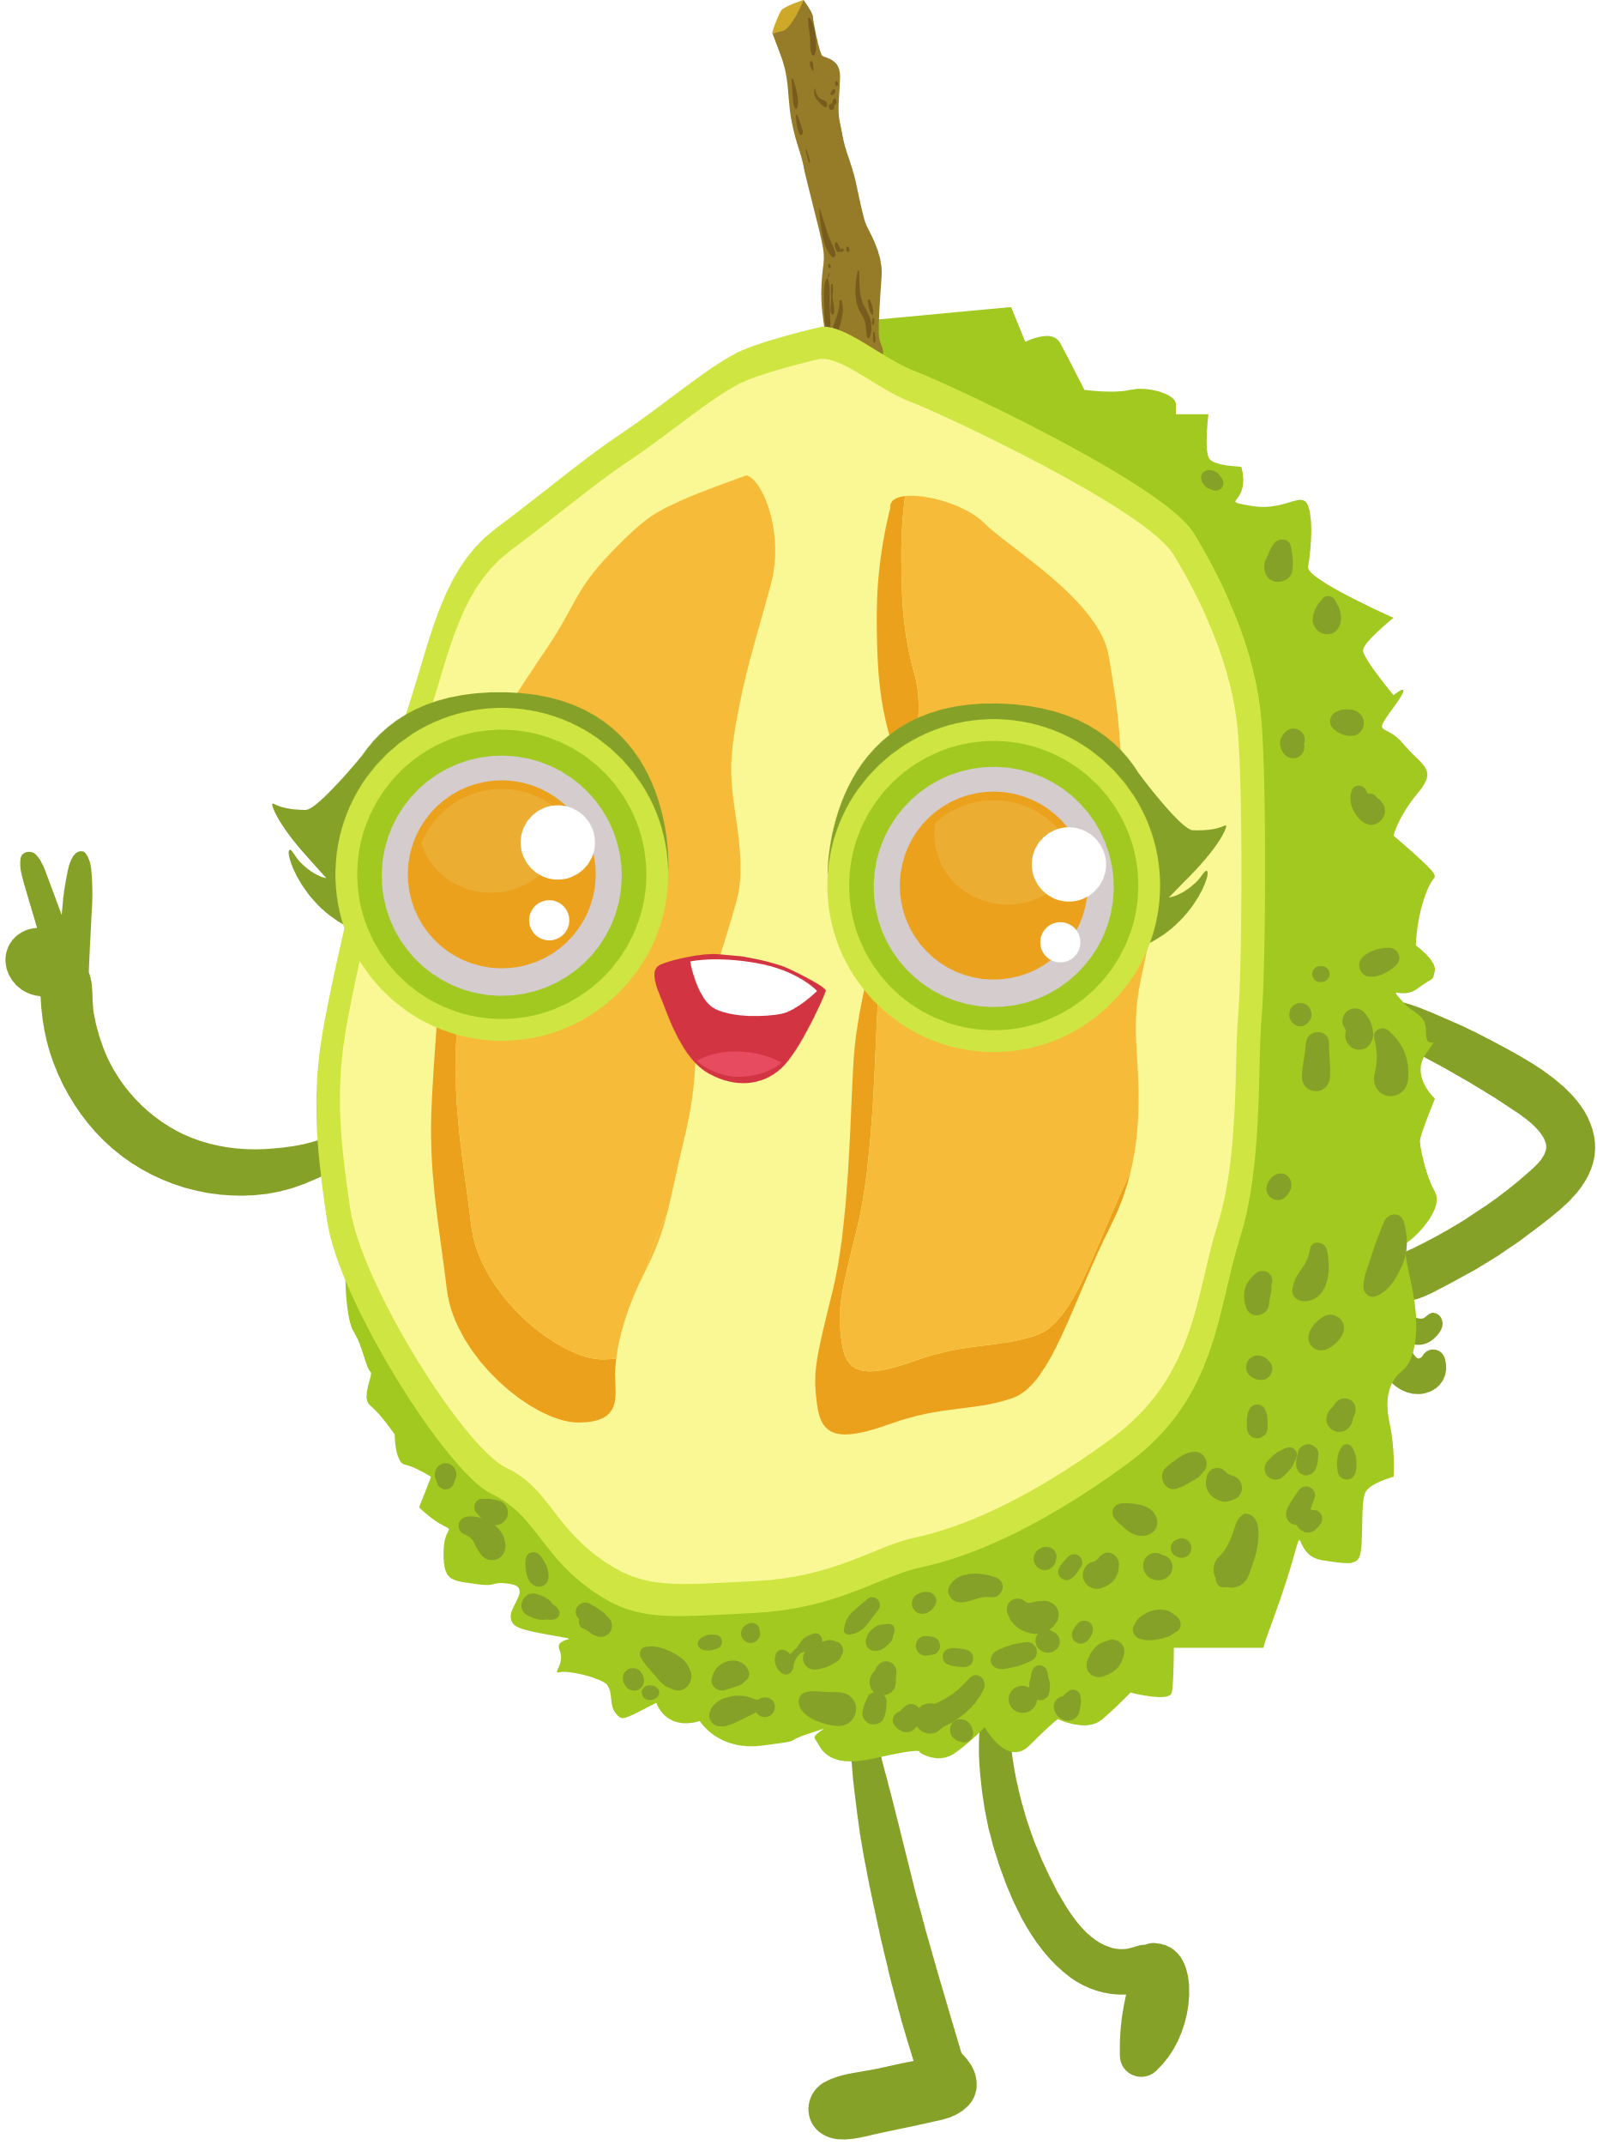

Hình thù rất xấu
Là trái sầu riêng

Slide 6
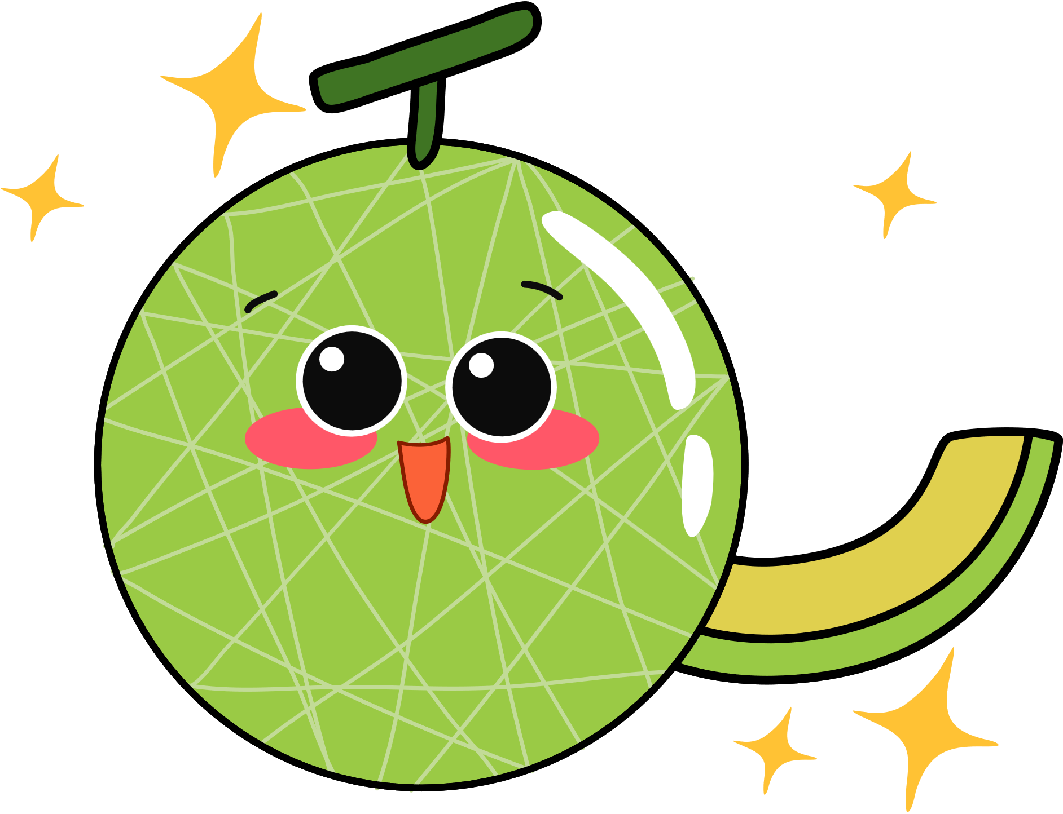
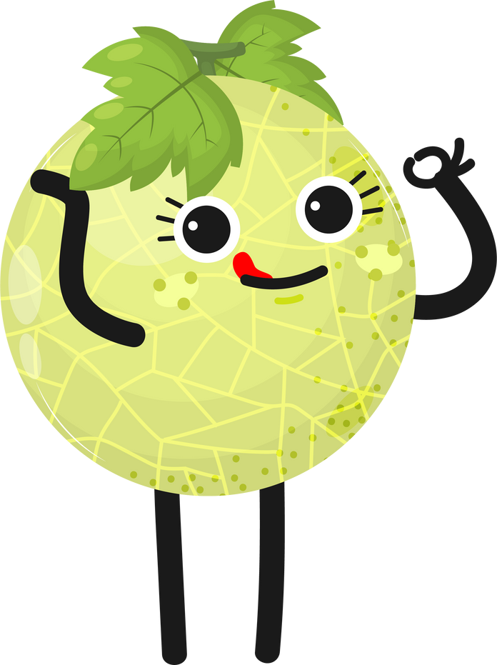
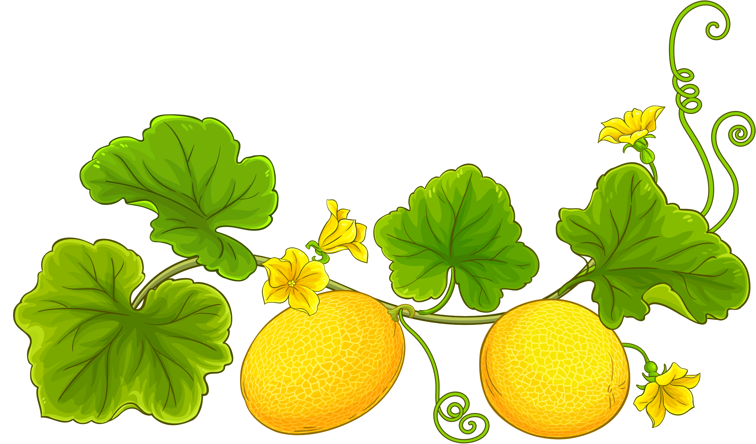
Vàng đỏ xanh viền
Dưa gang thơm mát

Slide 7
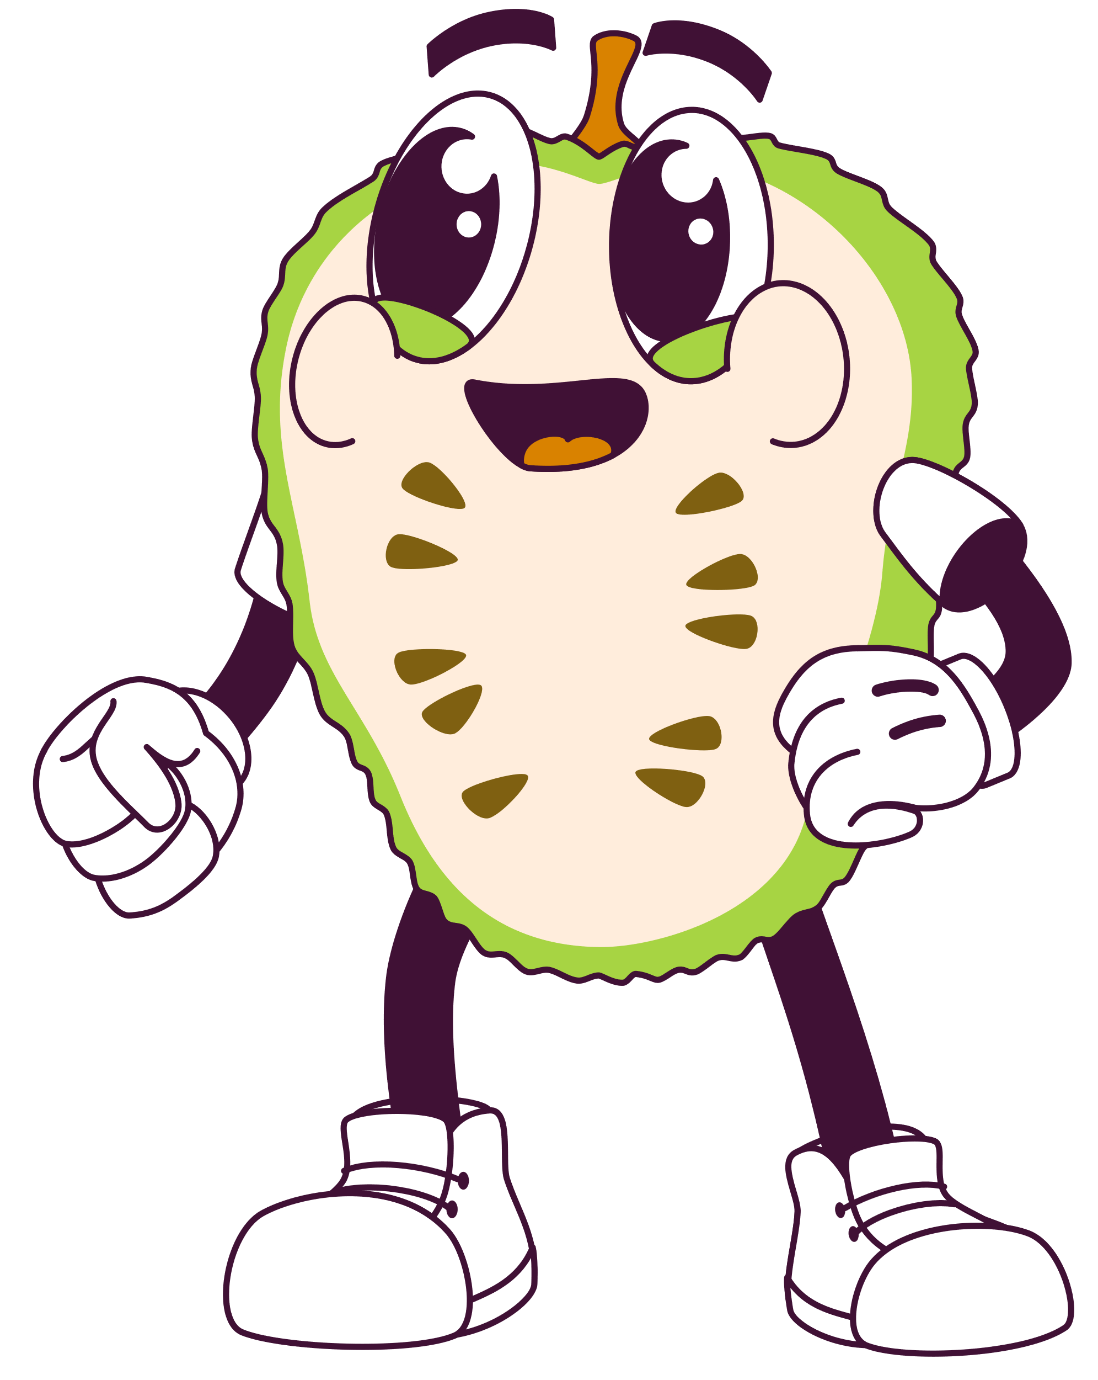

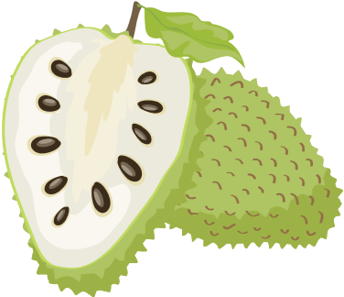
Da sần đen hạt
Là trái mãng cầu

Slide 8

Cong giống móc câu
Chuối già, chuối sứ.

Slide 9
Các bé hãy cùng học thuộc bài vè nhé!

